Slide 1
Peter Demčák, Ondrej Galbavý,
Miroslav Šimek, Veronika Štrbáková
Mentor: Dr. Michal Barla

Slide 2
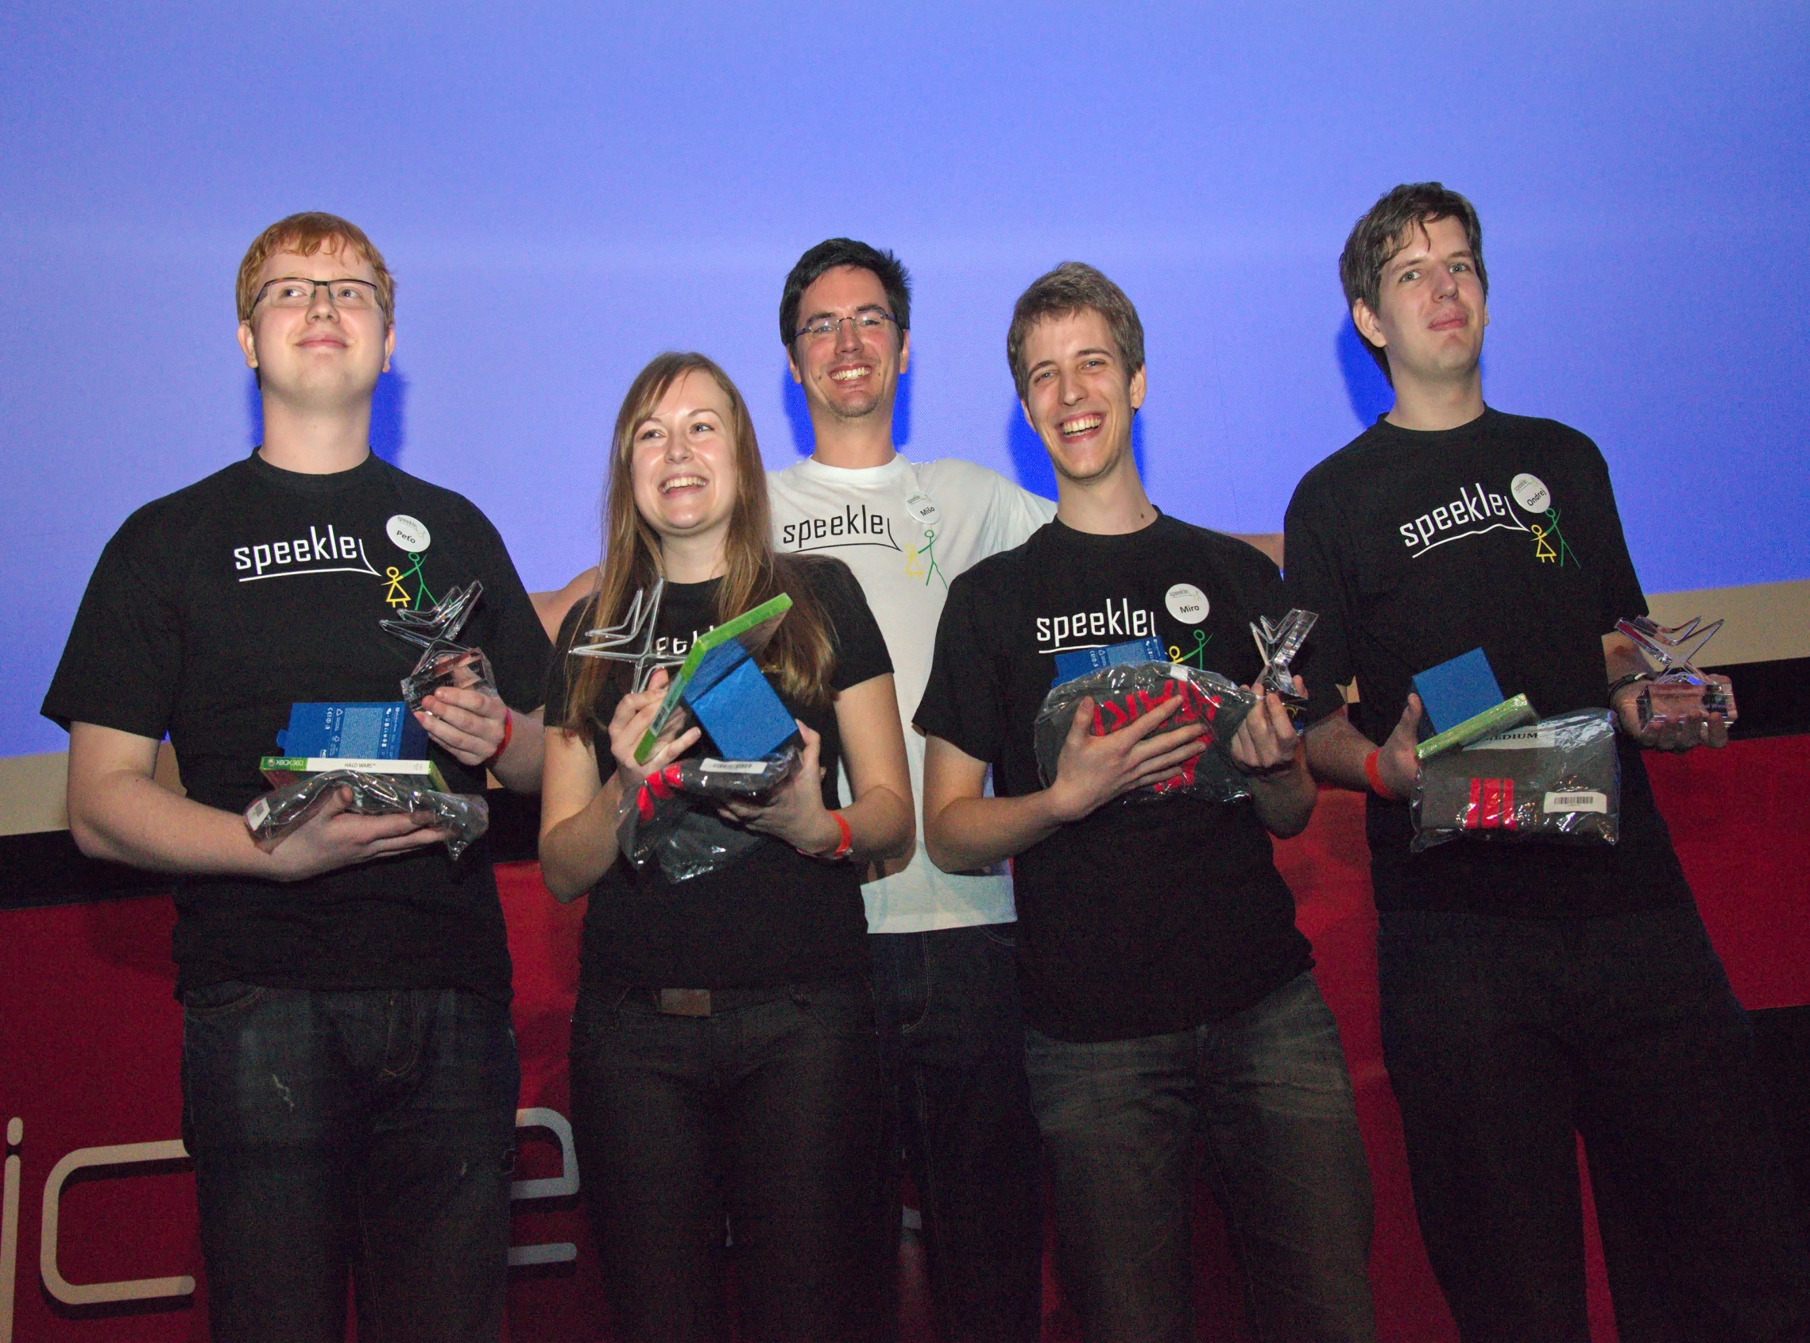

Slide 4
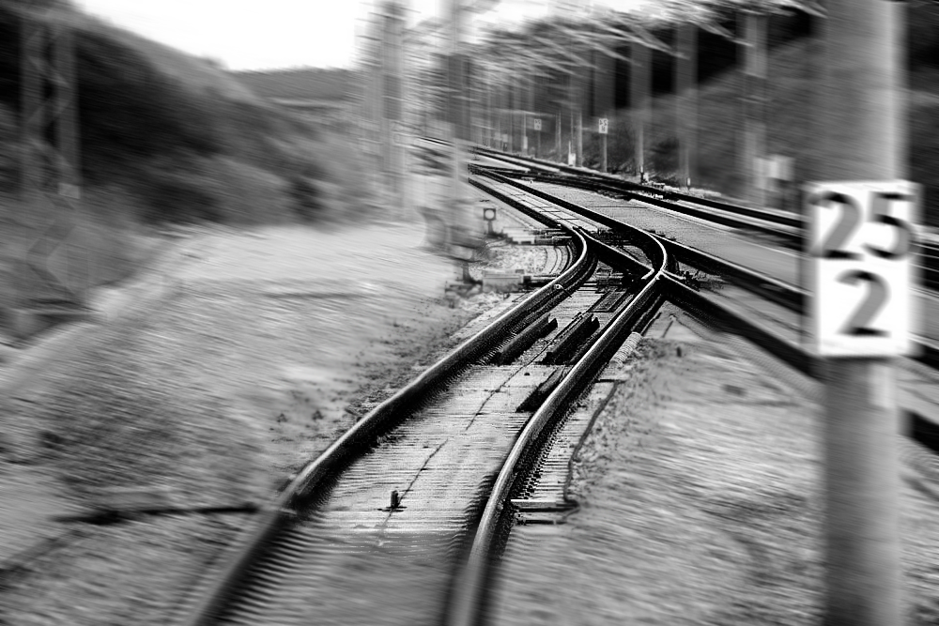
Speech disorders change lives...
Image source: https://upload.wikimedia.org/wikipedia/commons/9/97/Schutzweiche.jpg
Notes:
Story about Lubos.

Slide 5
UNFULFILLING JOB
SPECIAL SCHOOL
NORMAL LIFE

Slide 7
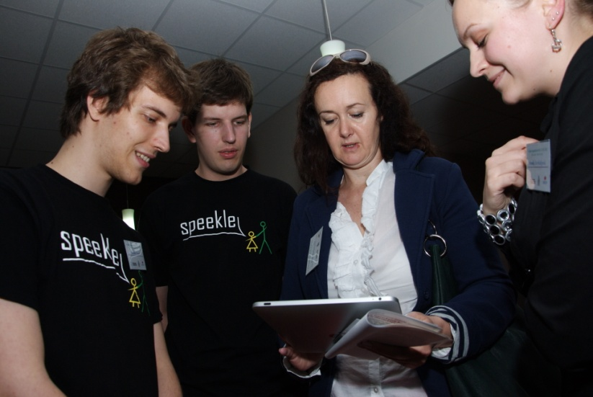
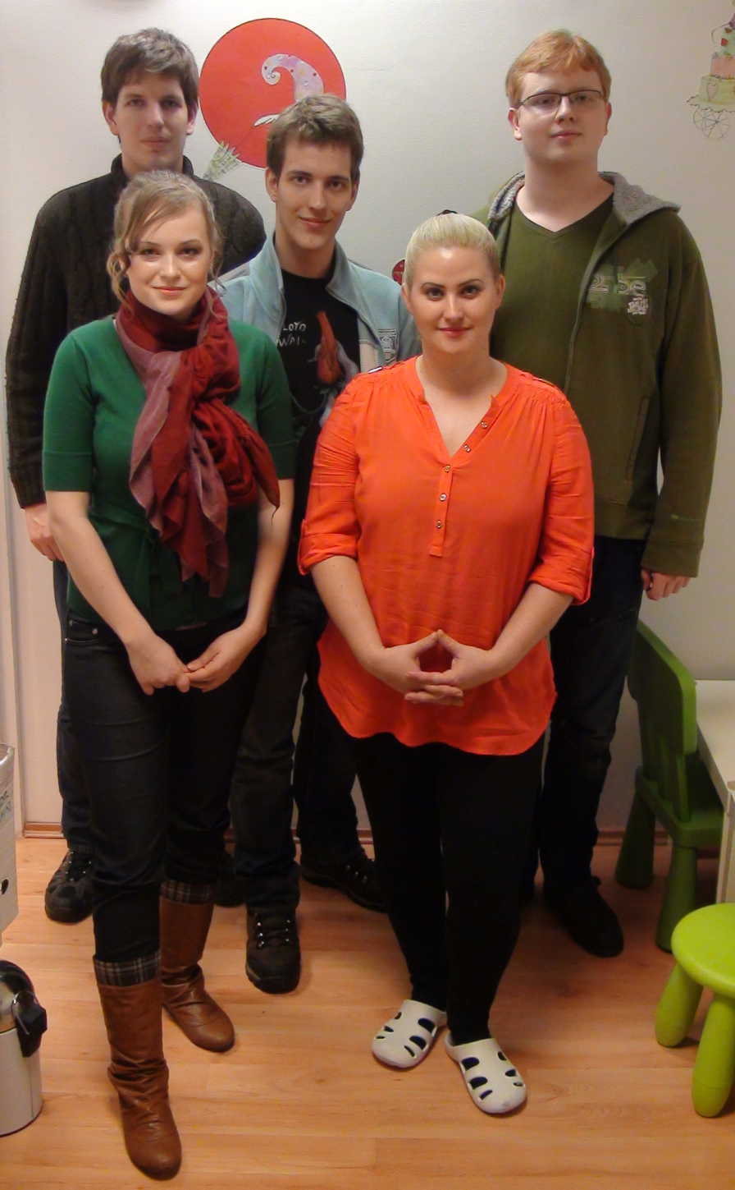
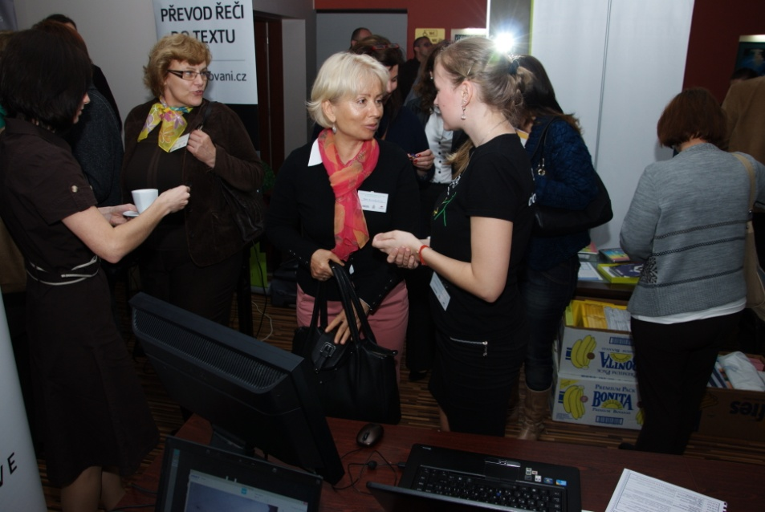
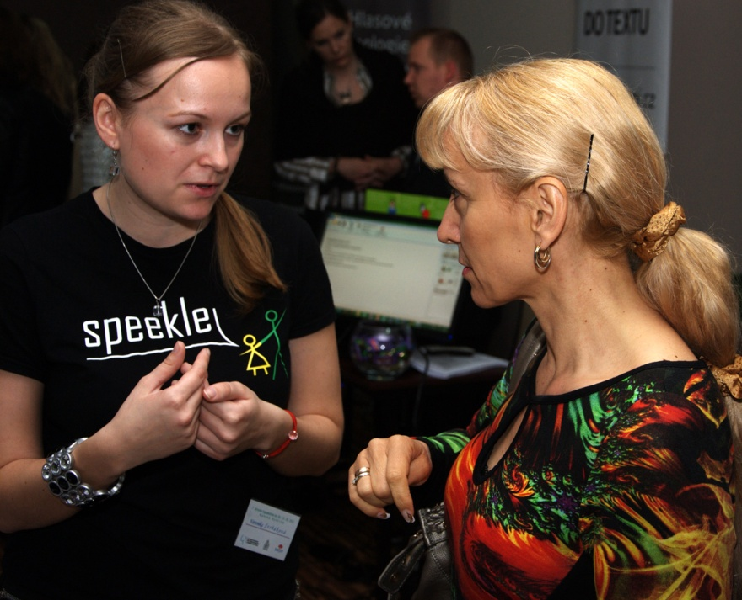
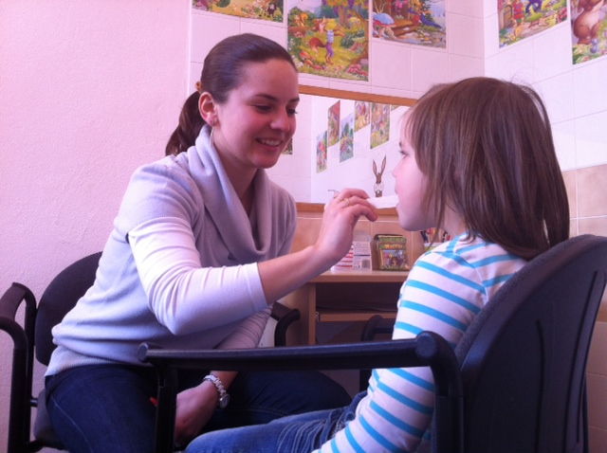

Slide 8
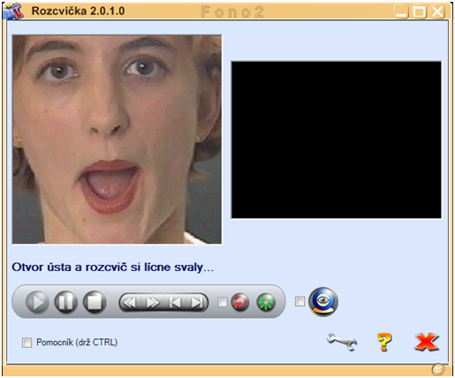
Existing solutions
FONO 2

Slide 9
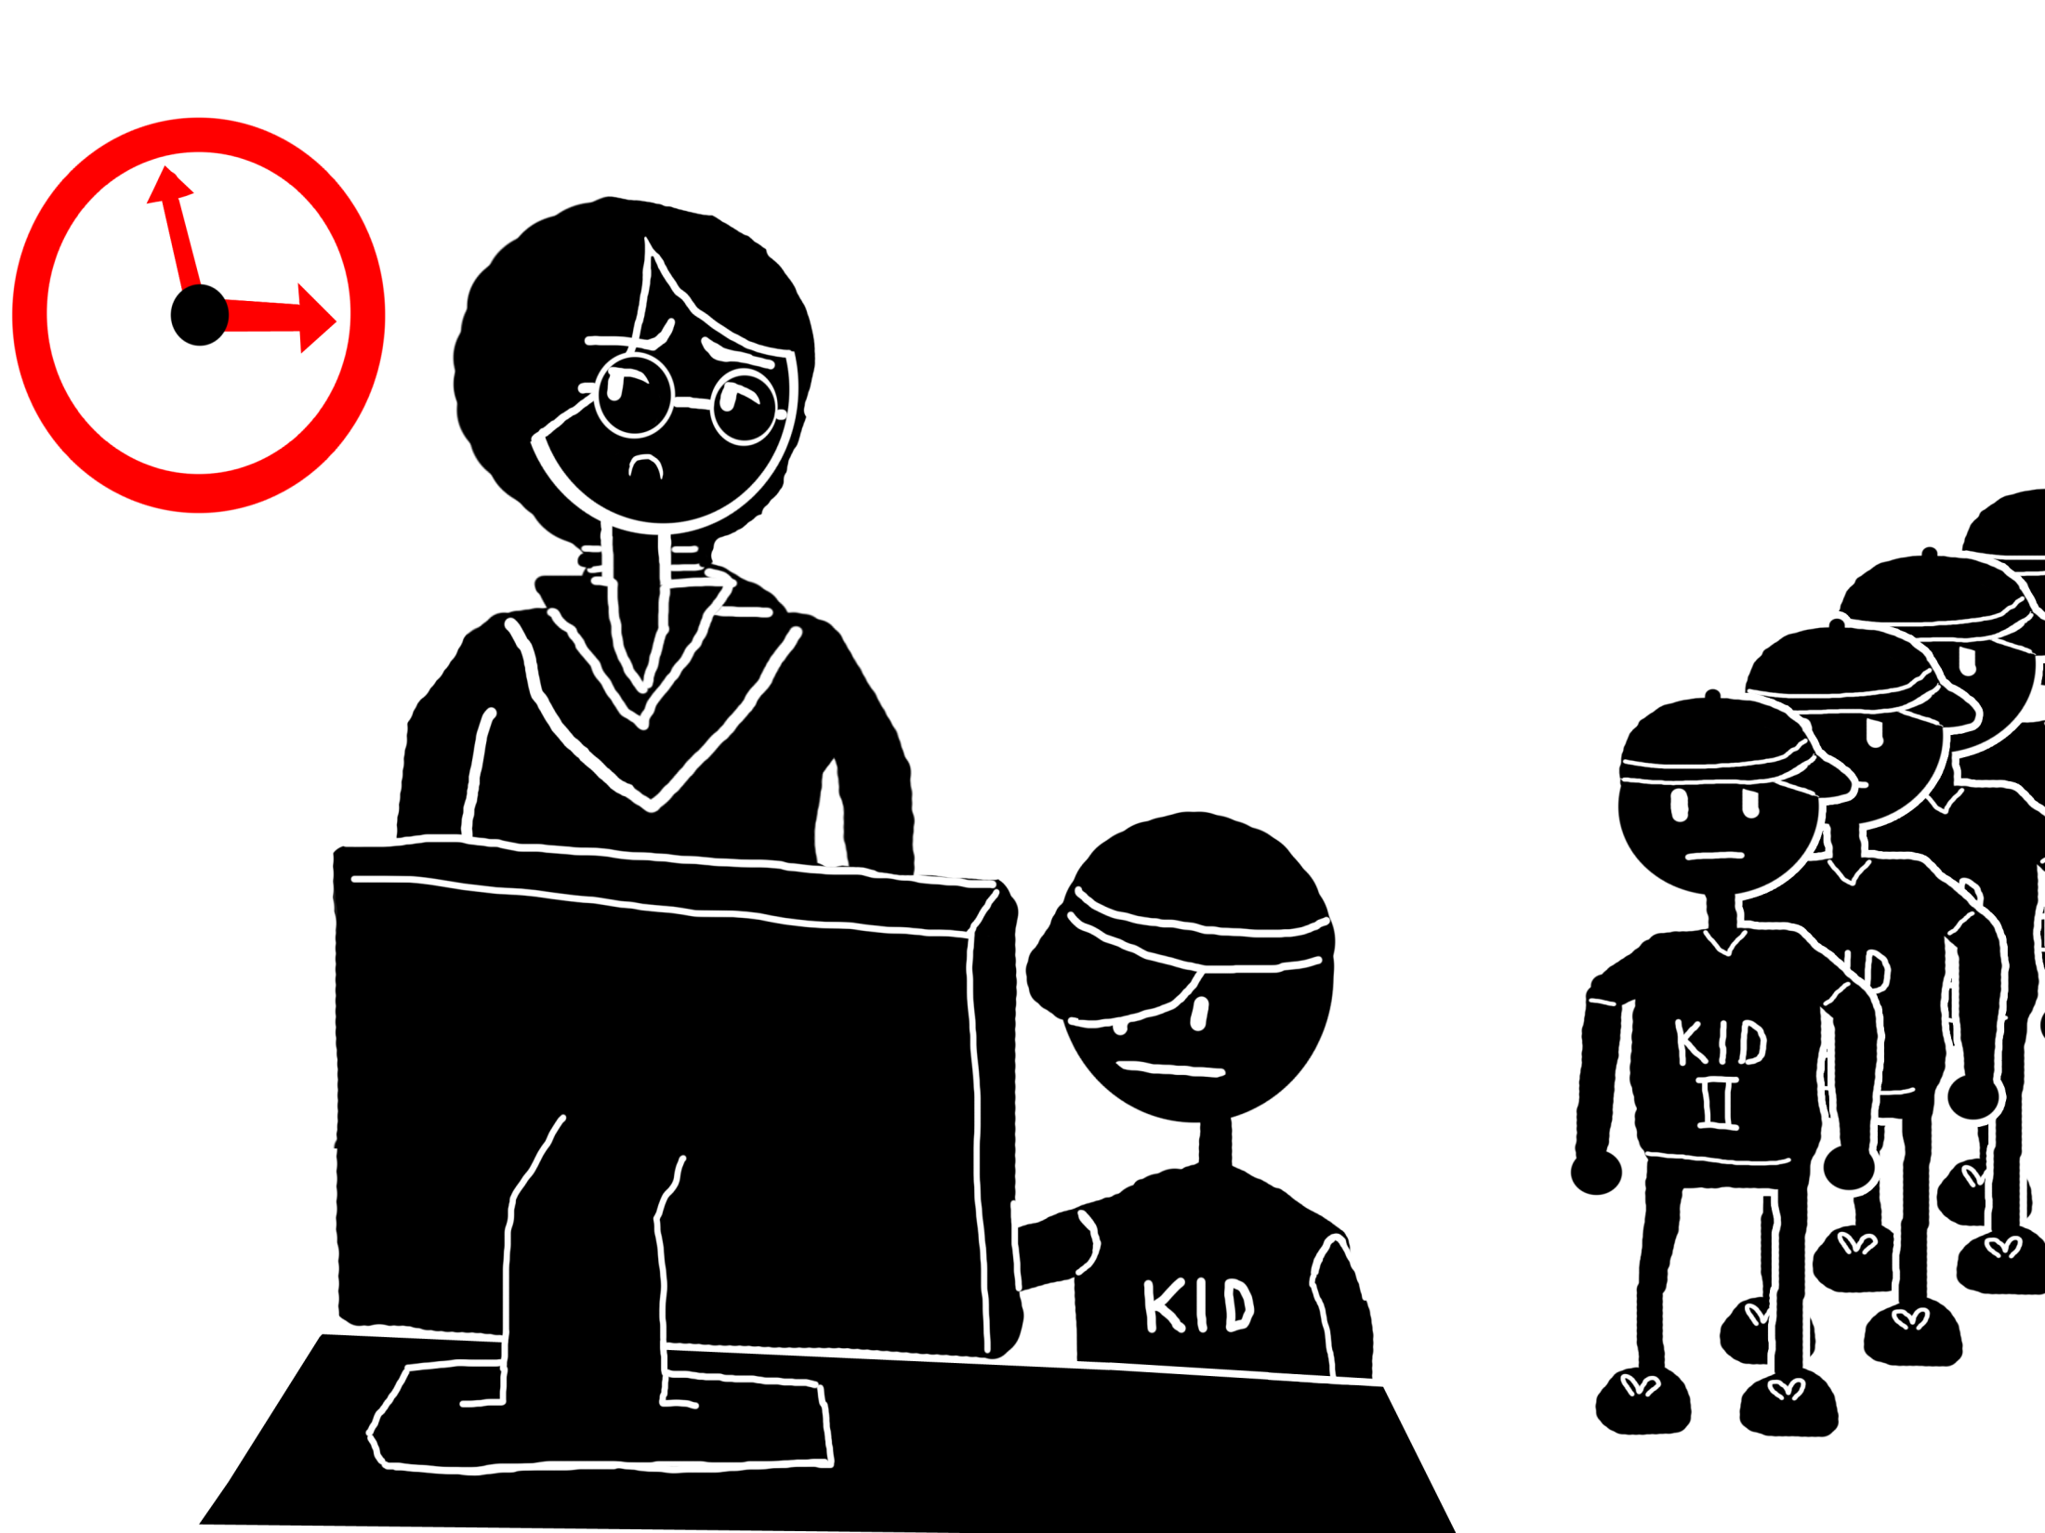
Existing solutions
Sets of helping tools
Speech therapist presence only
Limited by time

Slide 10
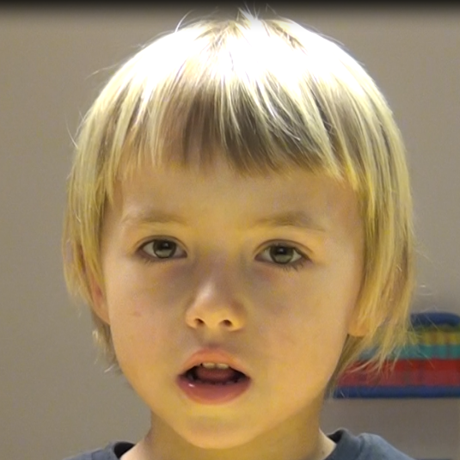
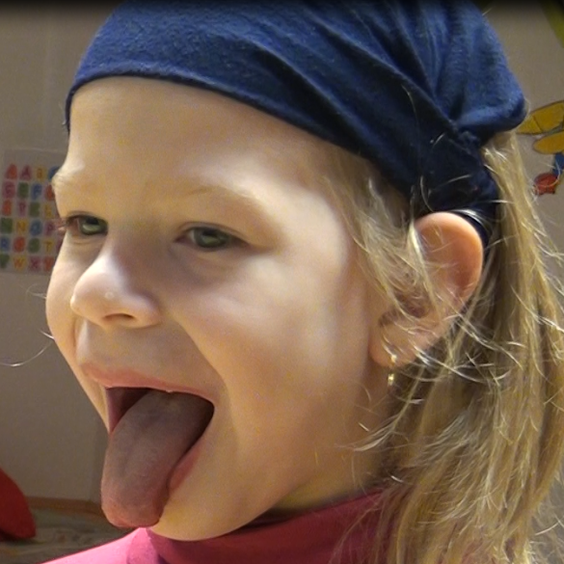
Speech exercises?
Oral-motor (tongue) exercising
Pronunciation exercising
and others...
CALL - TALL
...Parents often lack time help...
...Children hate it...

Slide 11
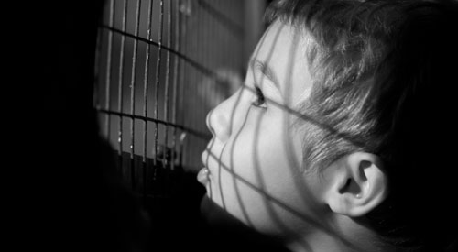
Image source: http://www.uclan.ac.uk/schools/lancashire_law_school/media/child-prisoners-edit.jpg

Slide 12
How can WE make
speech therapy better?

Slide 13
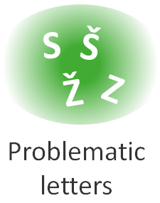
Challenges
Tongue
movements

Slide 14
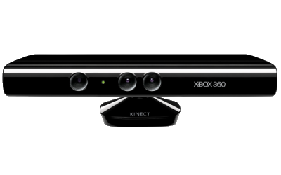
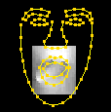
Tongue tracking
Kinect
Depth map and face points
Artificial Intelligence

Slide 15
Challenges
Tongue
movements

Slide 16
Challenges
Tongue
movements

Slide 17
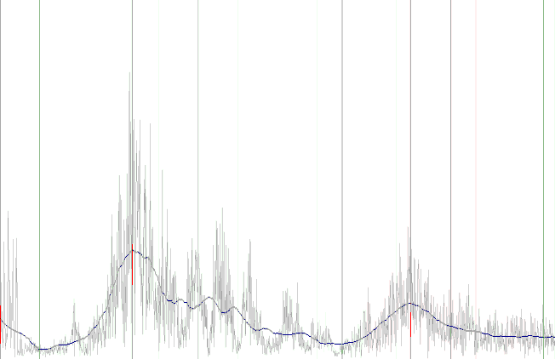
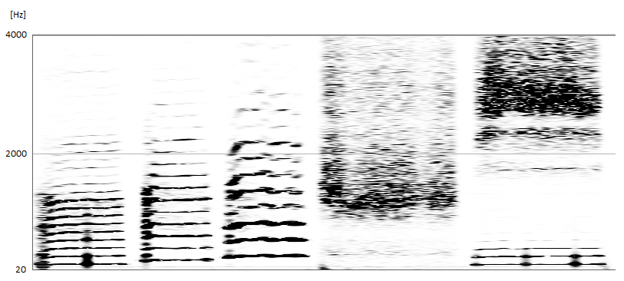
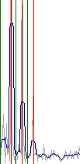
Phoneme recognition
Dominant
frequency bands
Frequency analysis
Harmonic frequencies

Slide 18
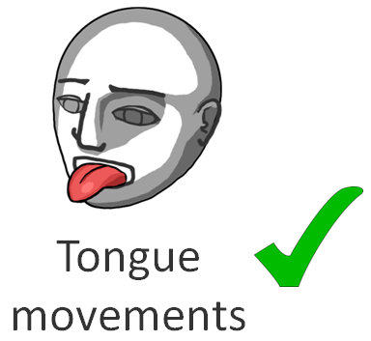
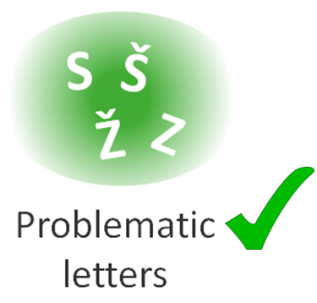
Challenges
Games

Slide 19
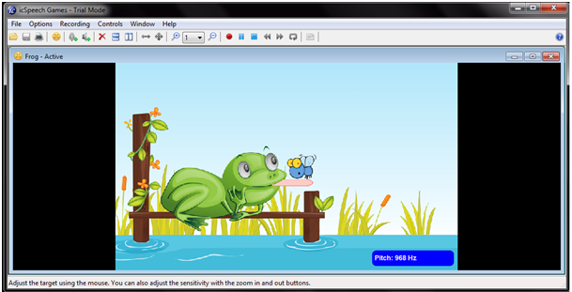
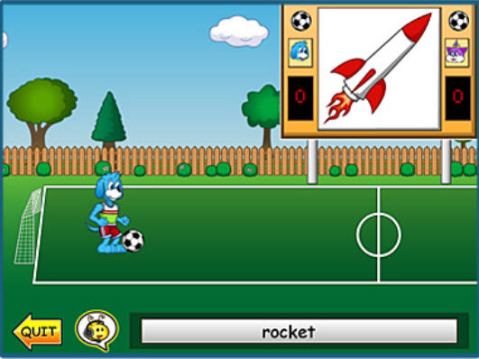
Speech therapy games
Say-N-Play
IcSpeech Games

Slide 20
Open game platform
Special and ordinary controls
Exercise through games
TalkLand Rules for games:
Approved by speech therapists
Instant feedback through gameplay
Game interaction adjusted to exercise

Slide 21
Our first game

Slide 23
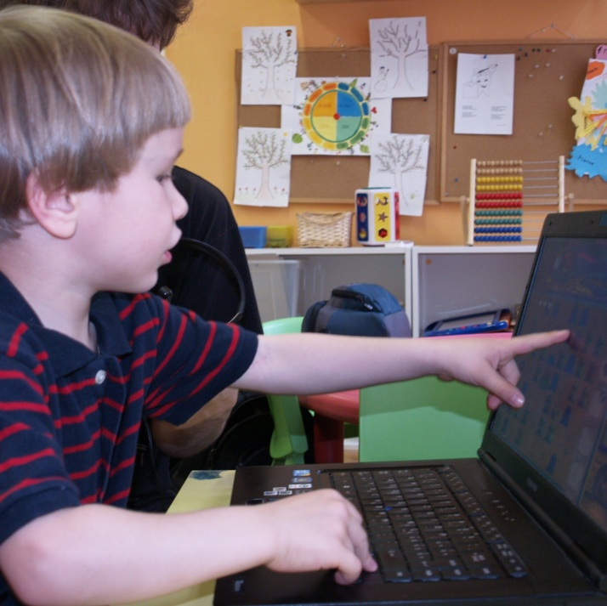
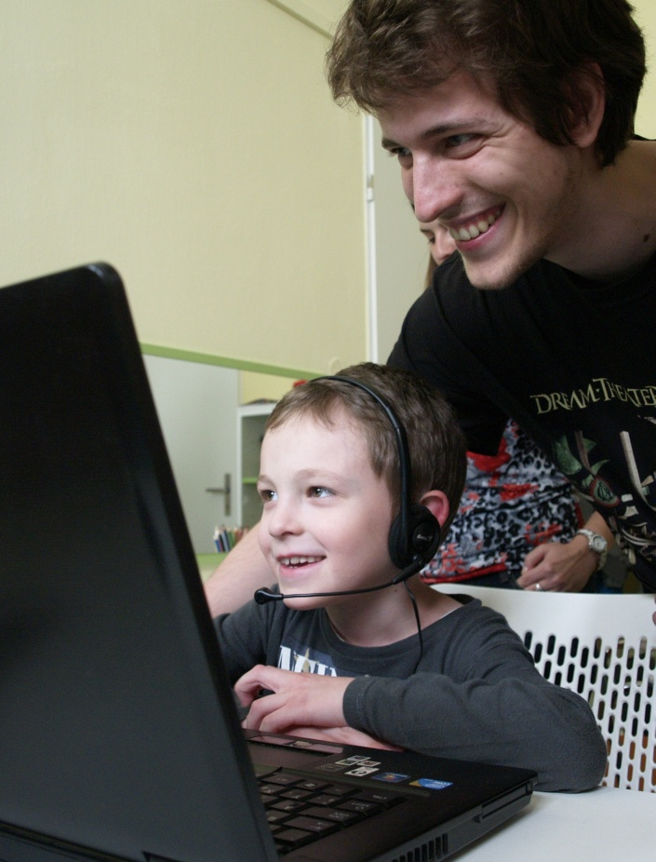
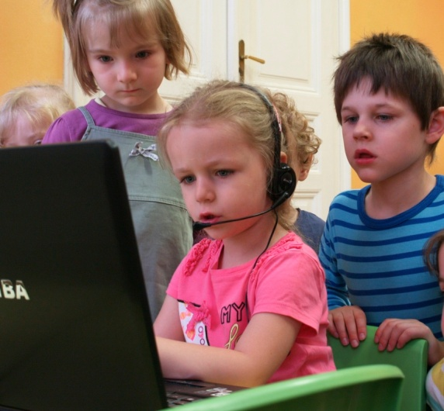
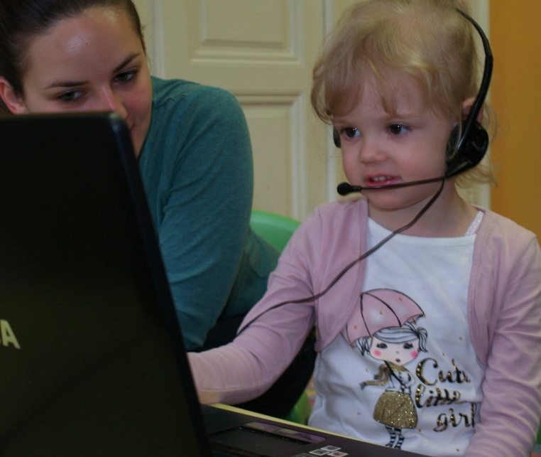
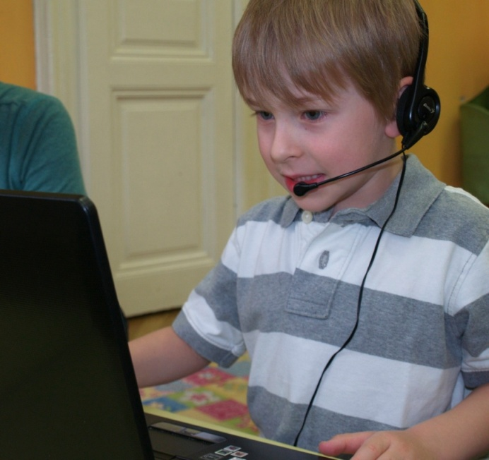
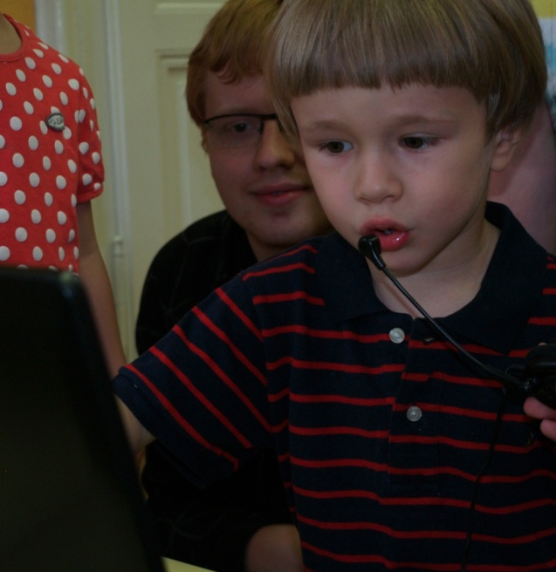
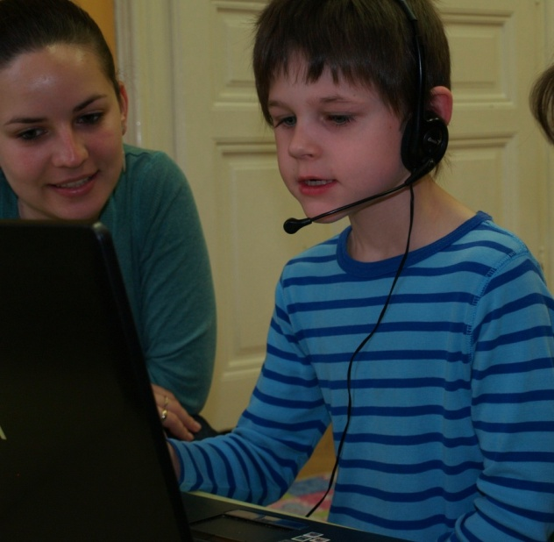
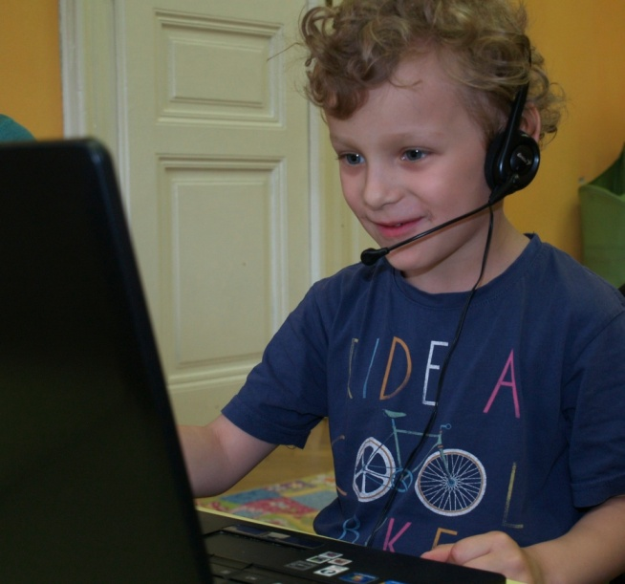
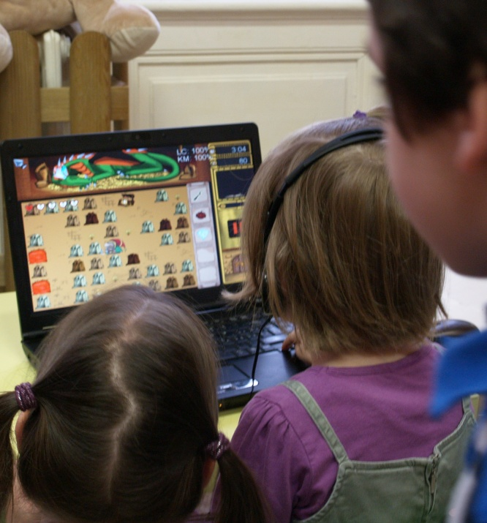
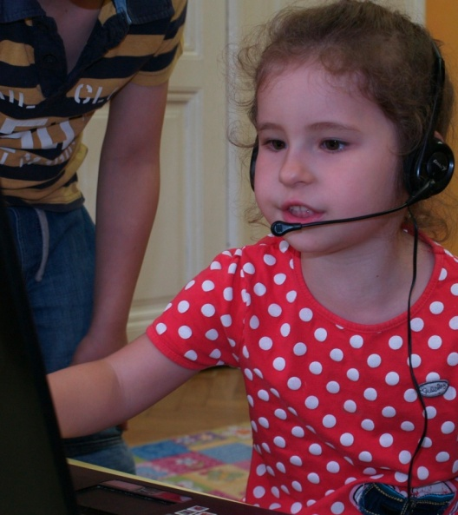
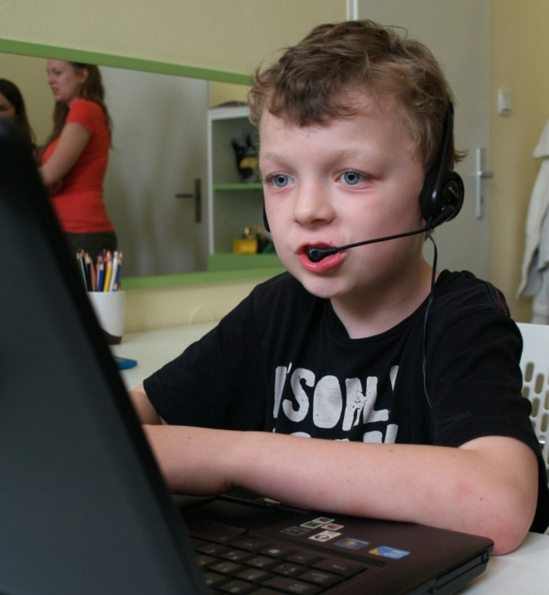
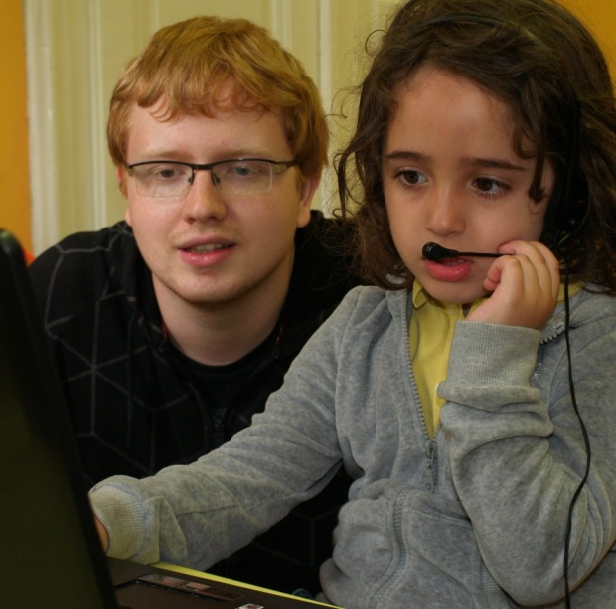
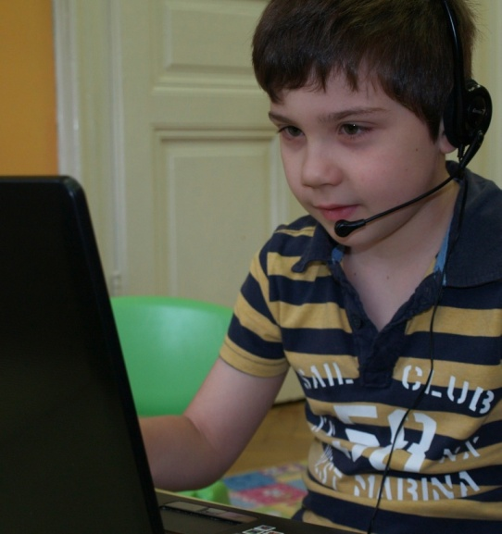
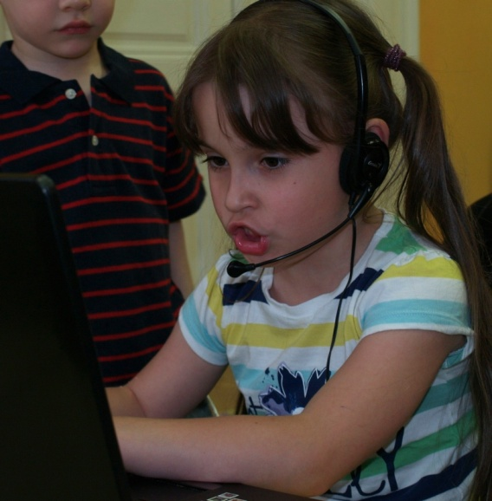
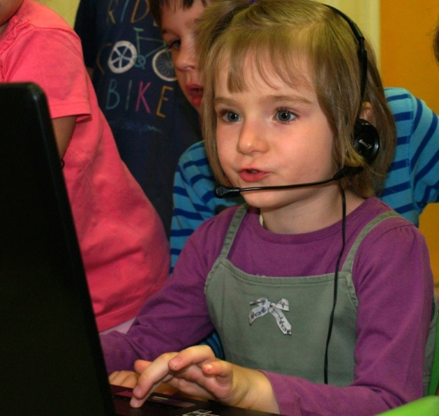

Slide 24
NO!

Slide 25
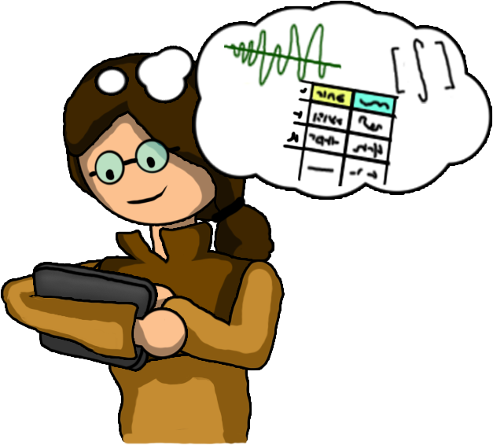
Speekle
success rates
time and duration
key moments
tasks
difficulties
Speech
therapist

Slide 26
Architecture Overview
Speekle
TalkLand
Server
Phoneme recognizer
Tongue tracking
Speech therapist or parent
Web application
Report manager
Games
Web browser
Synchronization
Tasks
Reports
Key moments
Tasks
Reports
Key moments

Slide 27
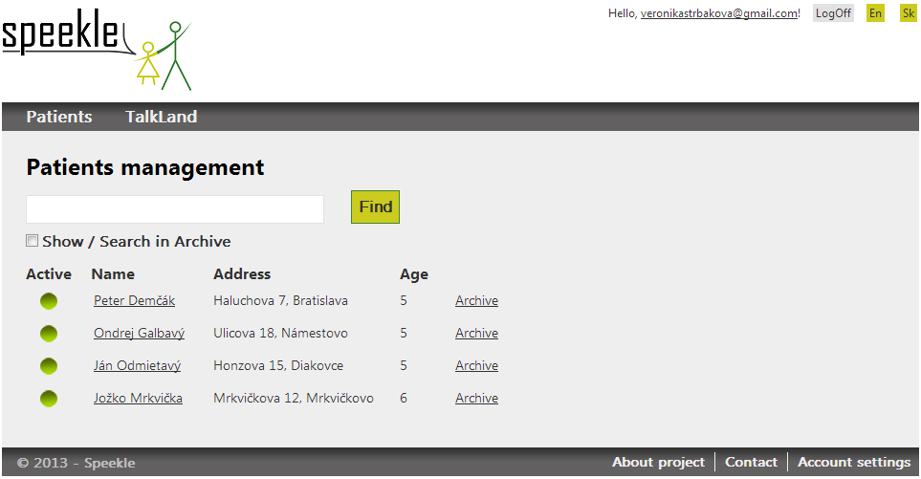
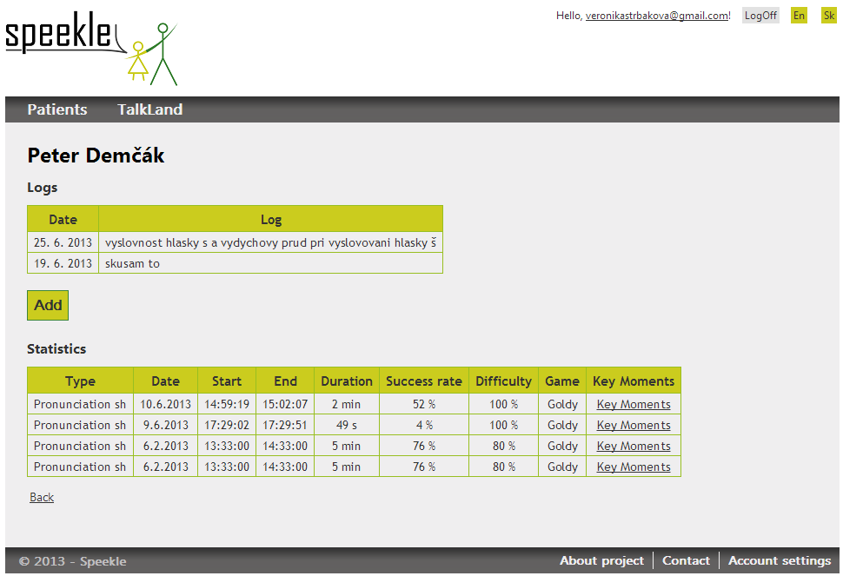
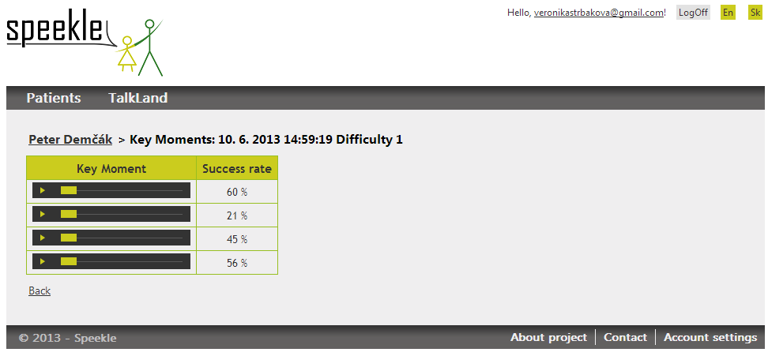
Speech therapist’s interface

Slide 28
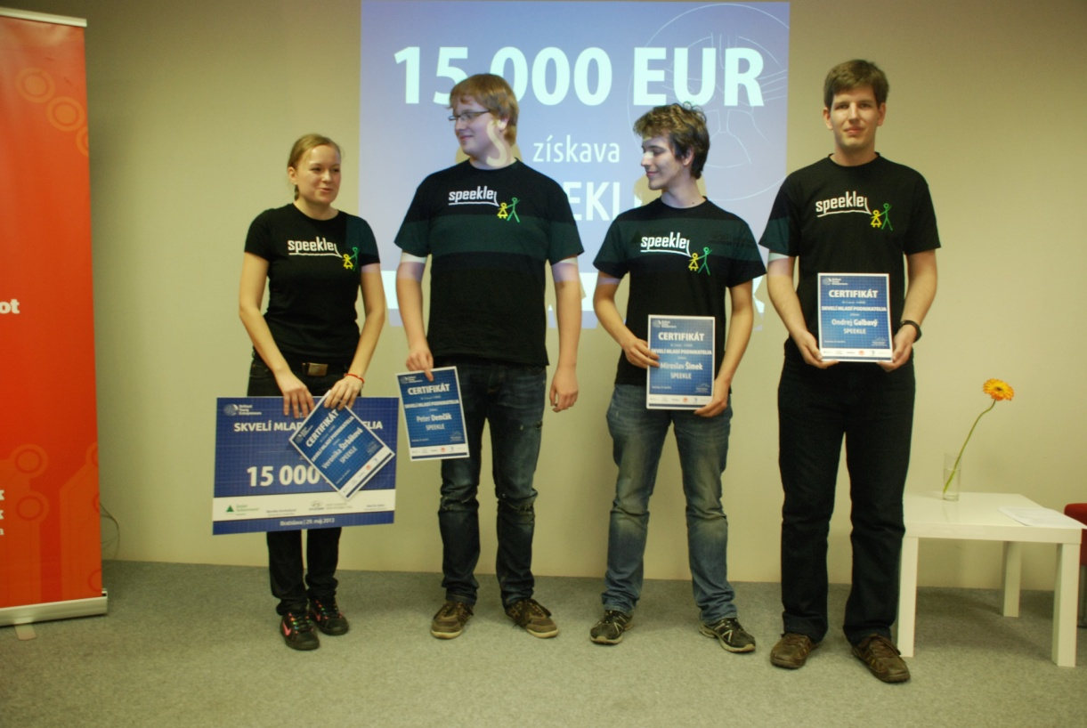
Business model
Speekle on
Junior Achievement Start-Up Competition
WE WON!

Slide 29
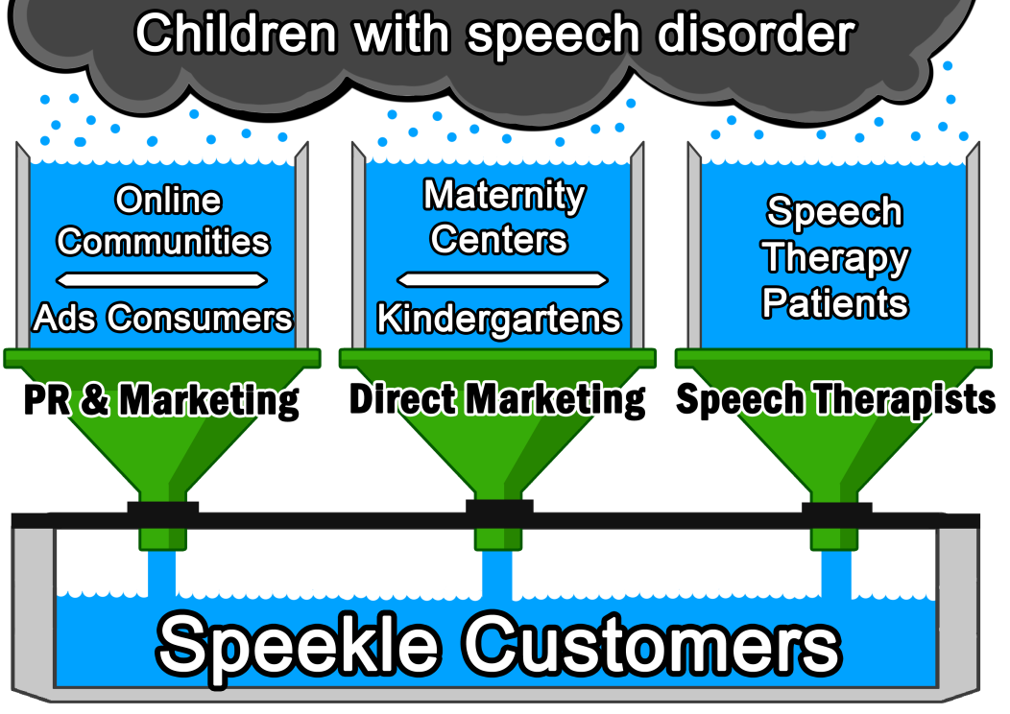
Channels

Slide 30
Business model
Average price for one just
one session is 18€
Price for TalkLand 35€
23000 Slovak children with speech disorders yearly
23000 x 35 € x 20% = 161000 €

Slide 31
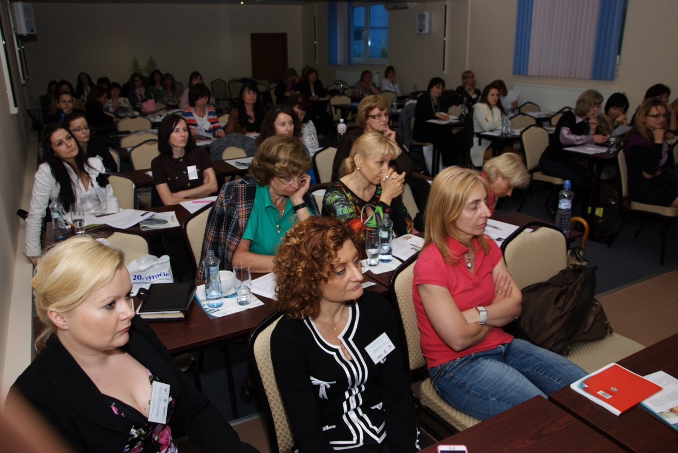
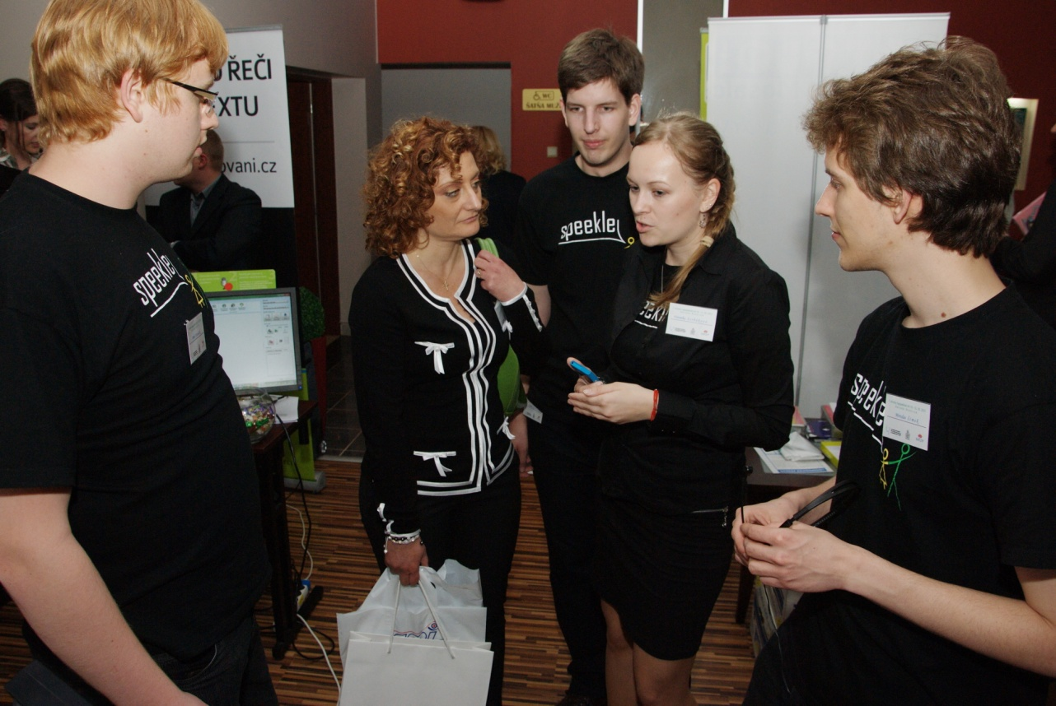
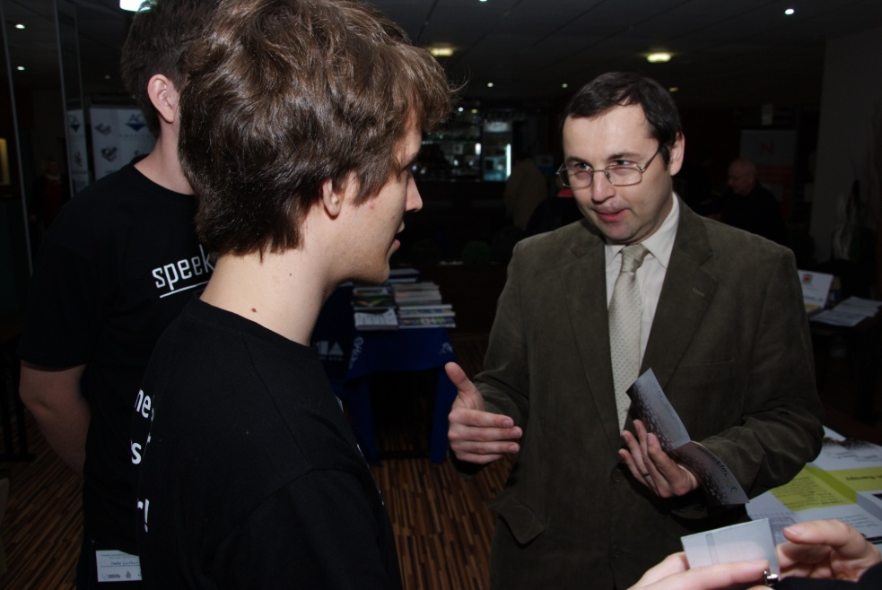
International conference
Sibilants are pronounced the same way
in many languages.

Slide 32
Road map
Second testing (23.4.2013)
ICup worldwide finals
(9.7.2013)
Third testing (12.6.2013)
ICup local finals (20.3.2013)
Fourth testing (9.2013)
First testing (15.2.2013)
iPad version
(first half of 2014)
32 users
56 sessions
Windows tablet
version (second half of 2014)
International conference
(2.6.2013)
Full version release
(12.2013)
Beta release (20.6.2013)

Slide 33
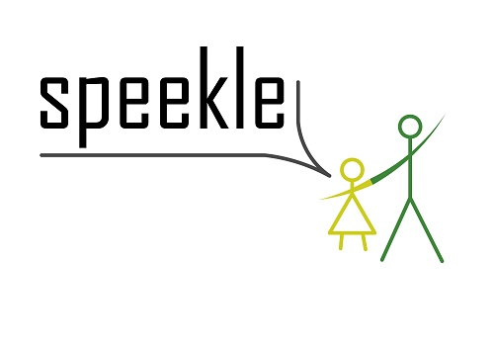
Special controls – tongue and phonemes
Motivated speech exercises
Integrated into speech therapy
One letter does matter!

Slide 34
Spracovanie obrazu
Ondrej Galbavý
Notes:
Dobrý deň, moje meno je Ondrej Galbavý. V projekte som sa venoval spracovaniu obrazu z počítačovej kamery na účely oromotorických cvičení. Zameral som sa aj na zariadenie Kinect a nasadenie platformy do testovacej prevádzky.
15s

Slide 35
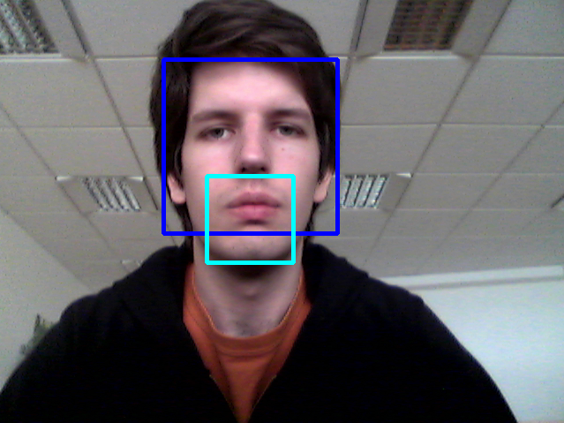
Sledovanie jazyka kamerou
Lokalizácia tváre, oblasť úst
Notes:
Môj prístup k sledovaniu jazyka využíva bežnú počítačovú kameru. V obraze sa nájde tvár pomocou HAAR klasifikátora. Oblasť úst na ďalšie spracovanie je určená fixne vzhľadom na polohu tváre. Túto oblasť prevádza do farebného priestoru HSV, v ktorom je oddelená informácie o farbe od intenzity.

Slide 36
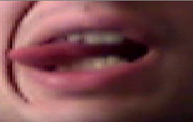
Sledovanie jazyka kamerou
Farebný obraz
Spätná projekcia
Notes:
Následne používa metódu spätnej projekcie na segmentáciu oblasti pier a úst od zvyšku tváre na základe segmentačného histogramu. Ten je dvojdimenzionálny a opisuje úrovne odtieňu a sýtosti, ktoré zastupujú pery a ústa. Keď je jazyk vyplazený doľava, tak aj na výstupe spätnej projekcie vidieť, že prevažná časť svetlých bodov sa nachádza v ľavej časti.

Slide 37
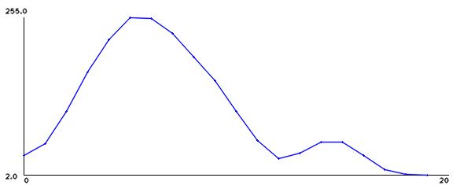
Sledovanie jazyka kamerou
Spätná projekcia
Horizontálny histogram
Vertikálny histogram
Notes:
Obdobne to je aj pri iných polohách a na základe tohto faktu sa vytvárajú dva histogramy – horizontálny a vertikálny. Tieto histogramy sa vyhladzujú pre redukovanie šumu a po ďalších korekciách sa z nich určuje poloha jazyka podľa polohy maxím.
Slabinou tohto zatiaľ experimentálneho prístupu je nedokonalá segmentácia, ktorá je závislá od osvetlenia – musí byť rovnomerné a segmentačný histogram je vytvorený pre určitý typ svetla. Táto časť by sa dala vylepšiť pomocou automatickej kalibrácie na základe farebných charakteristík obrazu alebo výberu najvhodnejšieho preddefinovaného histogramu.

Slide 38
Kinect
Notes:
V začiatkoch riešenia problematiky oromotorických cvičení som vytvoril aplikáciu na testovanie algoritmov spracovania dát zo zariadenia Microsoft Kinect. Používateľ pohybom jazyka ovláda guličku na obrazovke. Zariadenie Kinect je špeciálna kamera, ktorá okrem farebného obrazu poskytuje aj hĺbkovú mapu s milimetrovým rozlíšením.
[klik]
Aplikácie využíva Microsoft Face Tracking SDK, ktoré dokáže identifikovať polohu jednotlivých prvkov tváre. Medzi nimi sú aj ústa. Tieto polohy, farebný obraz a hĺbková mapa sú k dispozícii analyzátoru, ktorý vracia polohu jazyka.
[klik]
Na tomto grafe je vizualizácia výrezu hĺbkovej mapy v oblasti úst, pričom jazyk je vyplazený hore.
40s

Slide 39
Nasadenie do testovacej prevádzky
Online autorizácia spustenia
Automatické aktualizácie
Obfuskácia
Sledovanie spustení a inštalácií
Notes:
Platformu Speekle sme nasadili do testovacej prevádzky. Aby naša aplikácia nebola zneužívaná po ukončení testovacej prevádzky, TalkLand využíva internetovú autorizáciu spustenia. Tá je zabezpečená pomocou kryptografických podpisov. TalkLand je tiež schopný automatickej aktualizácie a všetky spustiteľné súbory sú obfuskované, čím sa skomplikuje prípadné reverzné inžinierstvo. Tiež cez internet sledujeme každé nainštalovanie a spustenie.
30s

Slide 40
Analyzátor zvuku
a sledovanie jazyka
Autor práce: Miroslav Šimek

Slide 41
Sledovanie jazyka
Určenie polohy jazyka na základe vzájomnej
polohy lokálnych extrémov

Slide 42
Analyzátor zvuku
rozoznávanie sykaviek (s, š, z, ž)
frekvenčná analýza (pomocou rýchlej Fourierovej transformácie)

Slide 43
Analyzátor zvuku

Slide 44
Analyzátor zvuku
S
Š

Slide 45
Overenie
Počet ľudí: 12
Počet vzoriek: 56
Počet pozitívnych vzoriek: 44
Počet negatívnych vzoriek: 74

Slide 46
Výsledky overenia
S
Š
Pozitívne: 83%
Pozitívne: 98%
Negatívne: 2%
Negatívne: 19%
Z
Ž
Pozitívne: 63%
Pozitívne: 73%
Negatívne: 0%
Negatívne: 5%

Slide 47
Dizajn hier pre logopedickú platformu
Peter Demčák
Cieľ: Motivácia logopedických cvičení deti v predškolskom veku
Typ cvičenia: Fixácia sykavky /s/ a /ʃ/
Hra Goldy

Slide 48
Goldy – Základné elementy
J. SCHELL, The Art of Game Design: A Book of Lenses:
4 základné elementy hier:
Technológie
Estetika
Príbeh
Mechanika

Slide 49
Goldy – Technológia
XNA Framework:
.NET
MS cross-platform
XBOX Live Indie Games
Update(GameTime gameTime)
Draw(GameTime gameTime)

Slide 50
Goldy - Mechanika
Stavový diagram modelu správania draka

Slide 51
Goldy - Estetika
38 obrázkových súborov, 258 obrázkov

Slide 52
Testovanie na cieľovej skupine
Testovanie v materskej škole ASOBI(15.2.2013)
Pozorovanie: Hra je domotivujúco netolerantná voči zanedbateľným chybám
Úprava hry: Zmena mechaniky schovávania sa pred drakom
Testovanie v materskej škole Bambi(12.6.2013)
Pozorovanie: Hráčske schopnosti detí sú diametrálne odlišné
Úprava: Zavedenie typov obtiažnosti

Slide 53
Server
Databáza
Návrh a implementácia webových rozhraní
Aplikačné programové rozhranie
Veronika Štrbáková

Slide 54
Databáza

Slide 55
Návrh a implementácia webových rozhraní

Slide 56
Aplikačné programové rozhranie

